Slide 1
Erdély Határtalanul
2019-02-158
Pogány Frigyes Technikum
reklámanyaga tanuló toborzáshoz

Slide 2
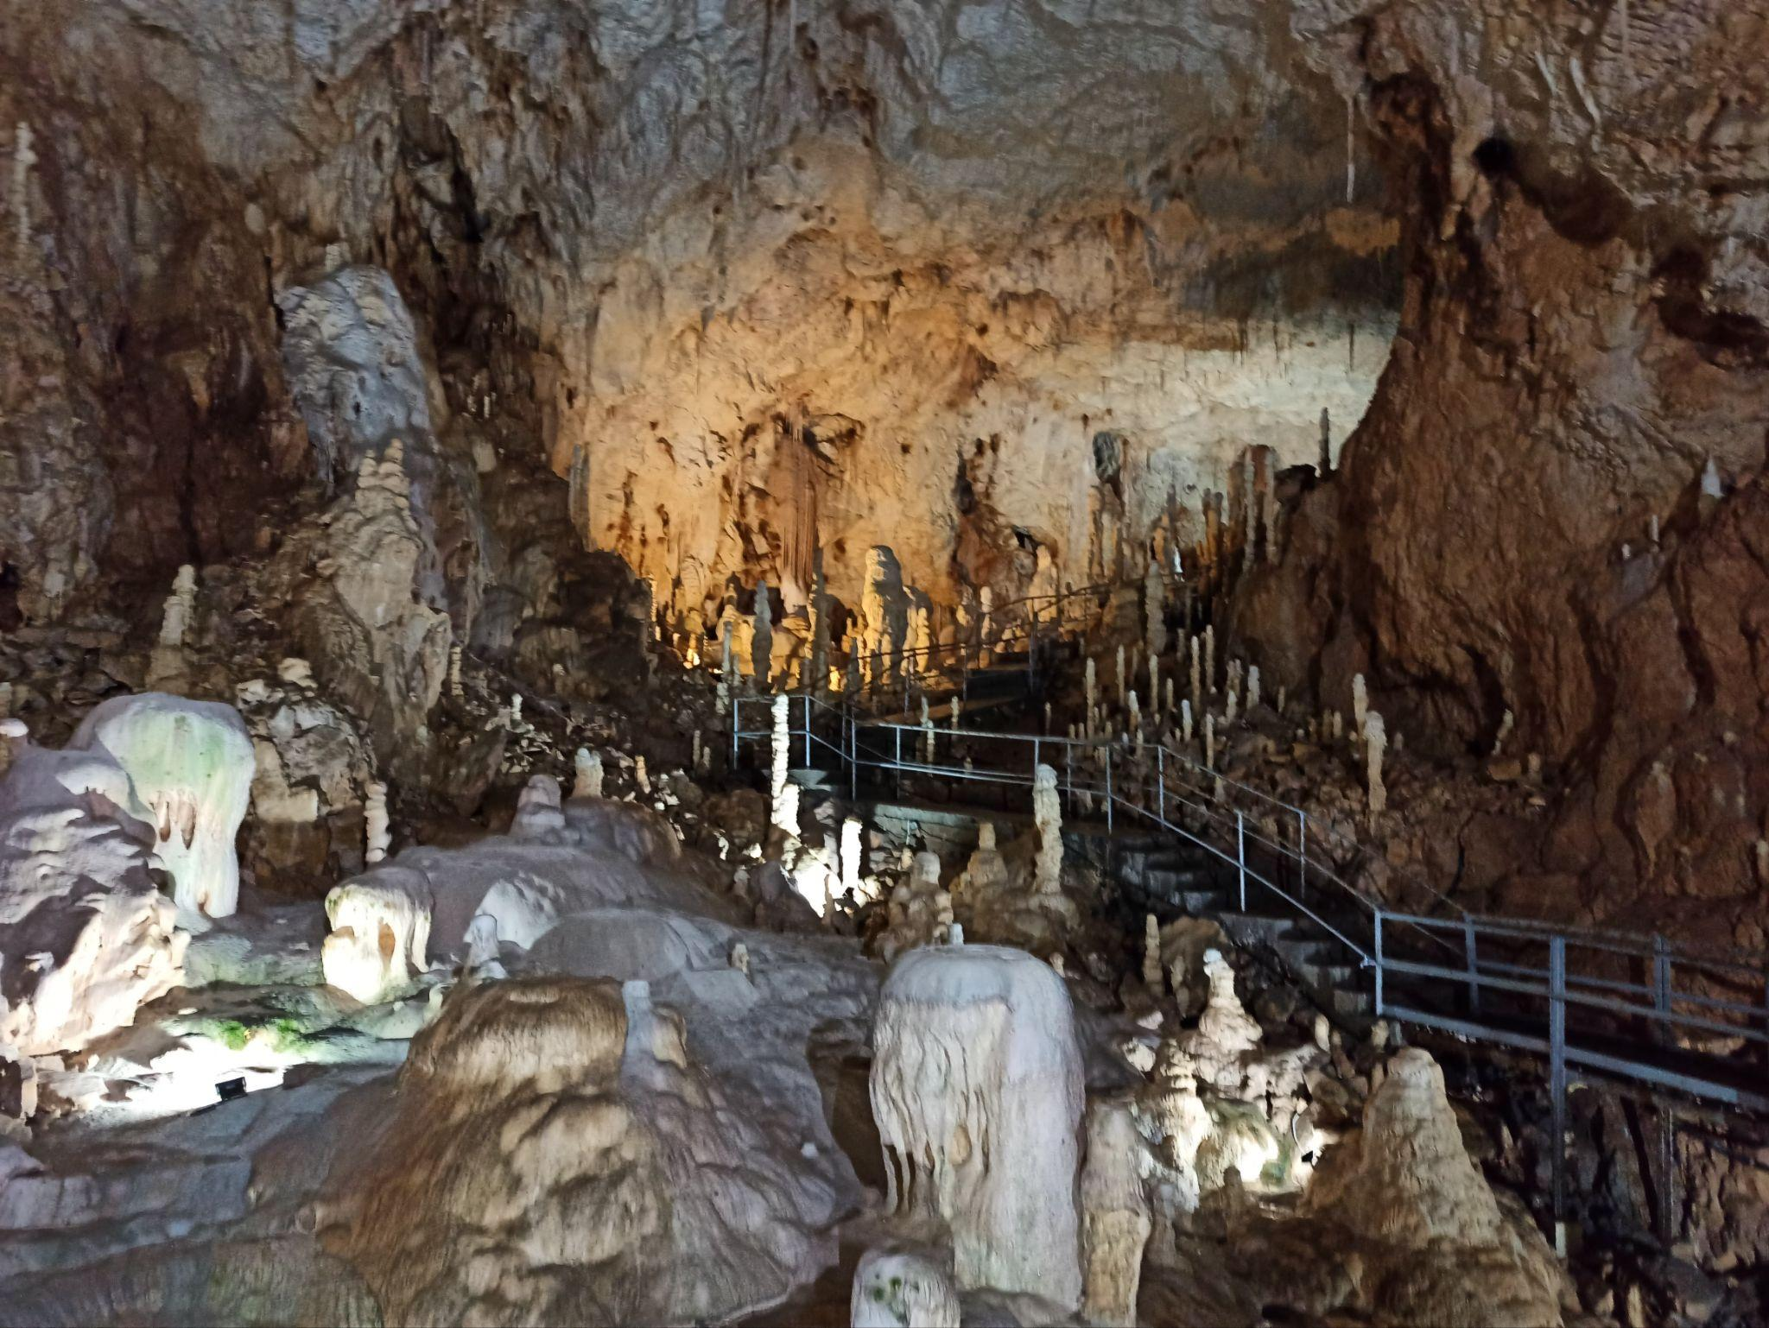
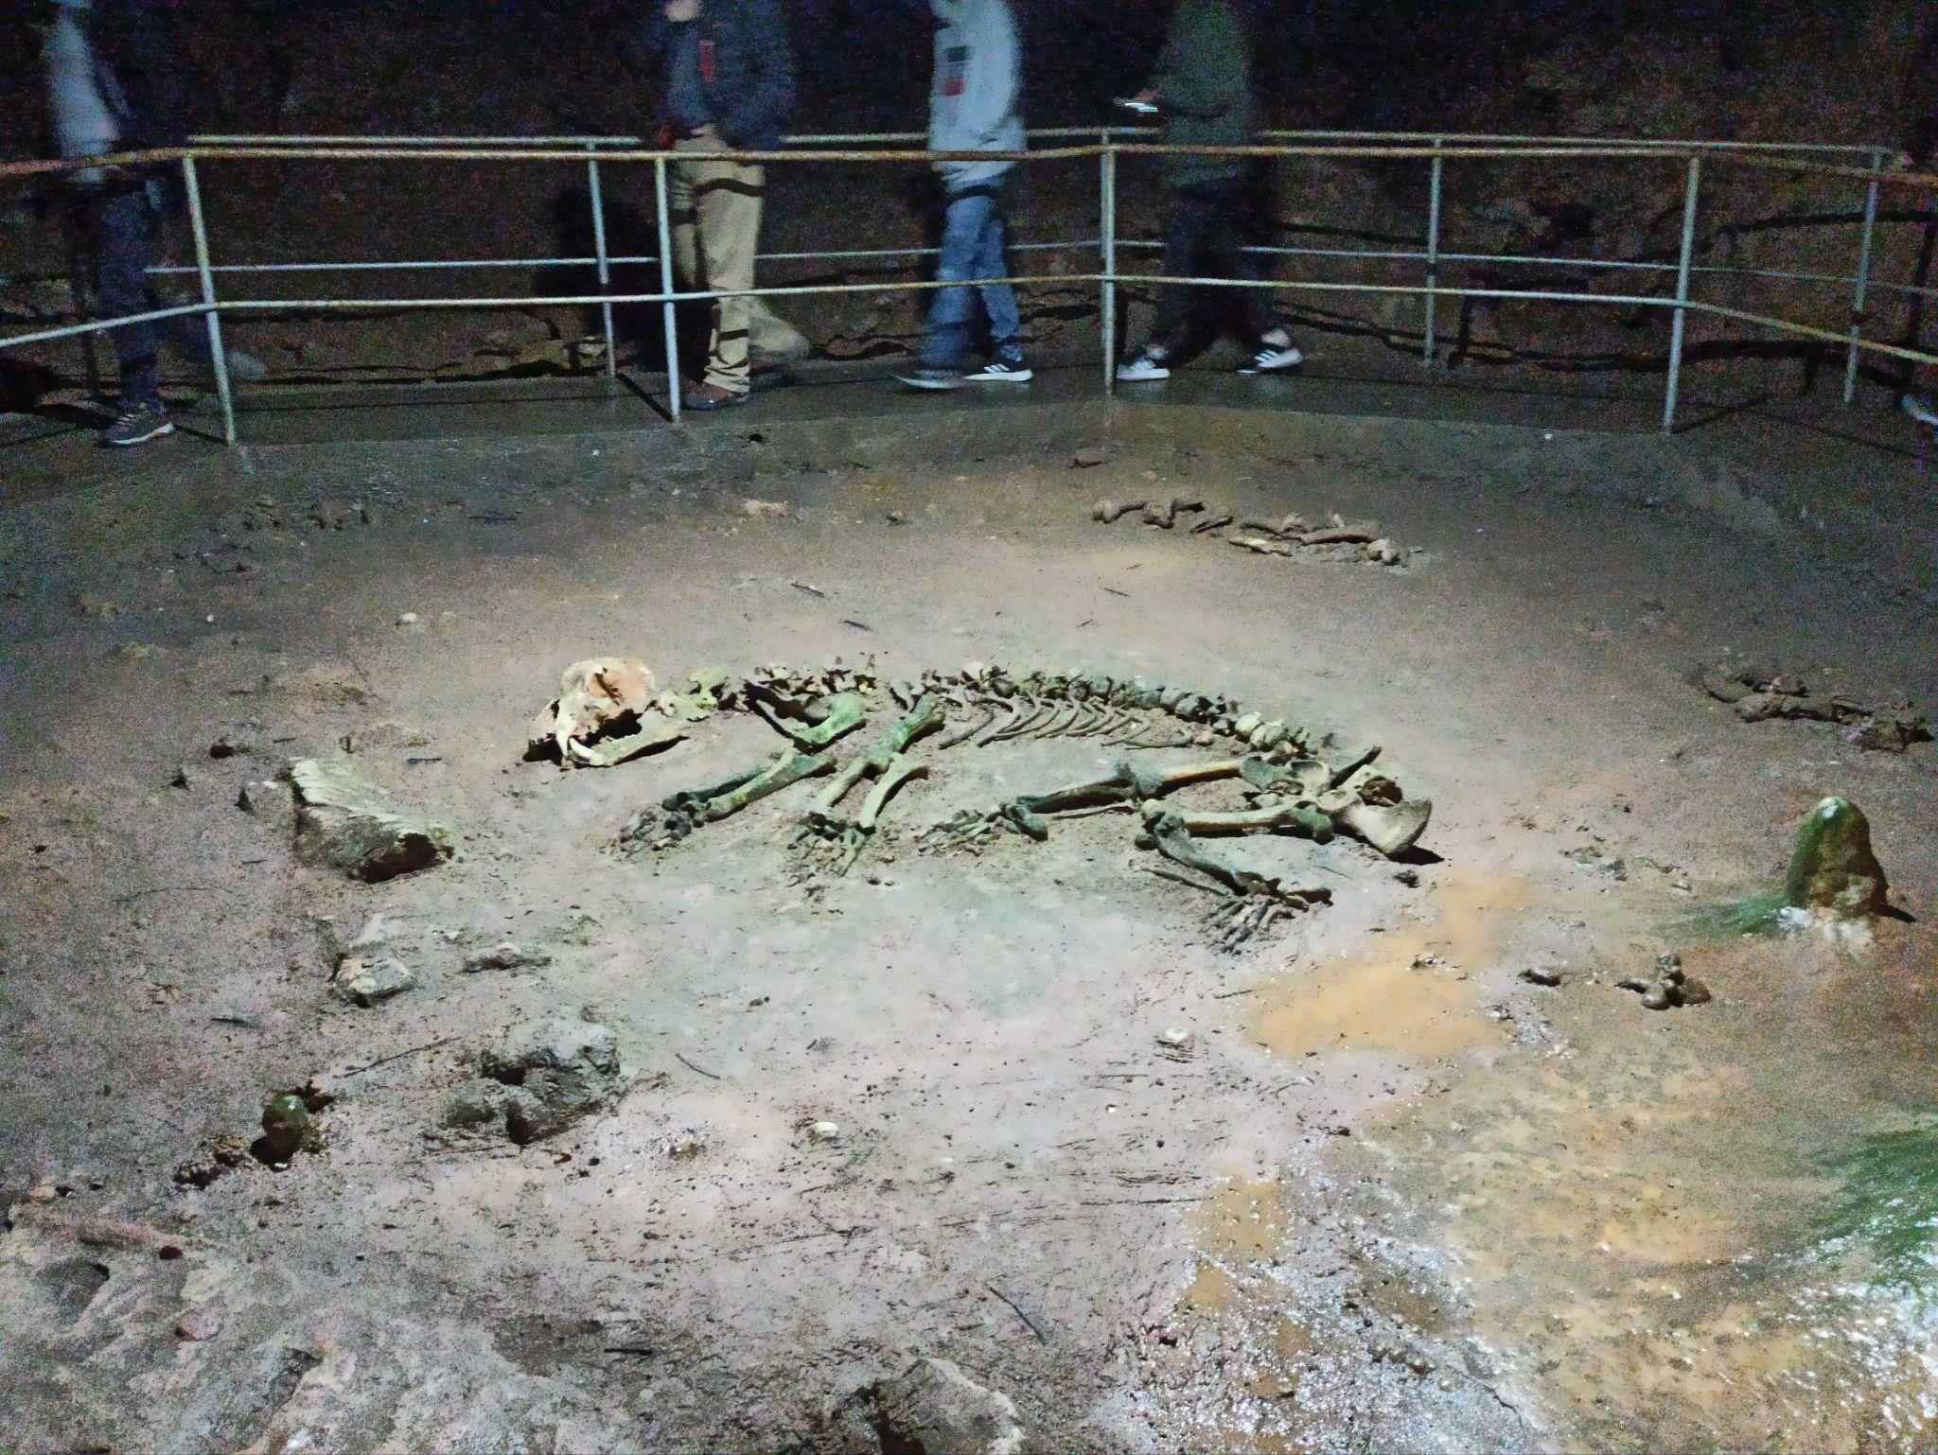
Nulladik nap
Még meg se érkeztünk az első szállásunkra, de már elkezdődtek a kalandok. Az első úticélunk a Kiskohi Medve-barlang volt, ahol valós medve csontokat, illetve óriási cseppköveket láthattam.

Slide 3
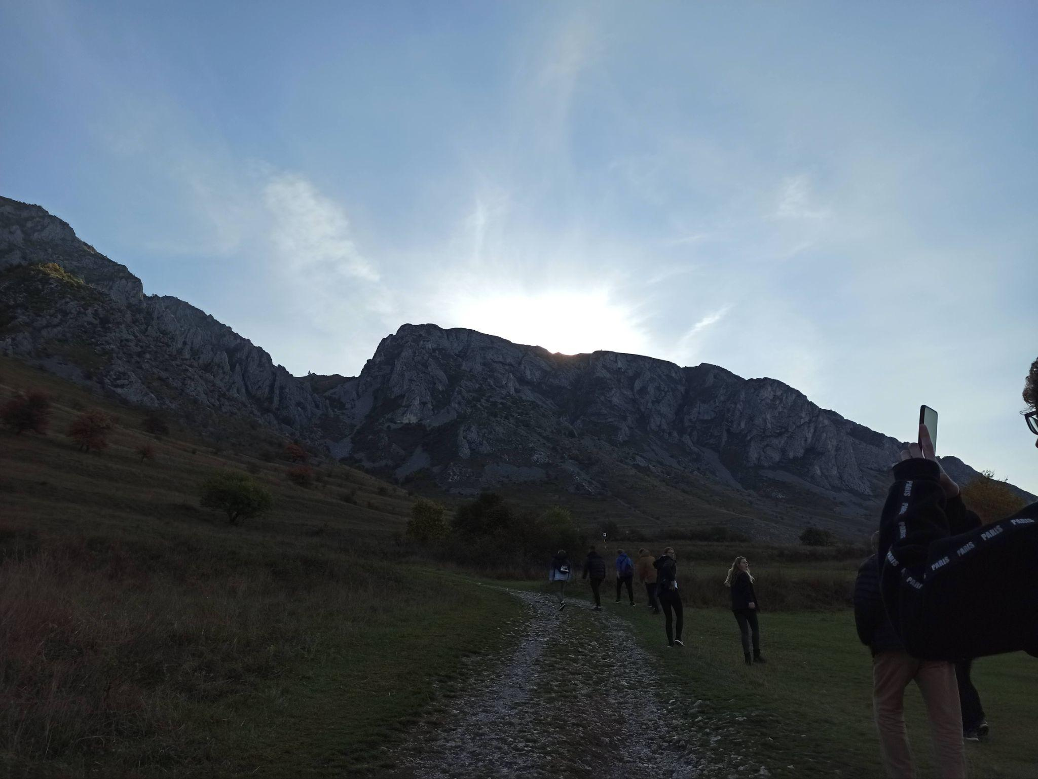
Első nap
Előző nap, mikor megérkeztünk Torockóra, nem kifejezetten tudtunk körülnézni, mert korom sötét volt, viszont reggel… Őszinte leszek, nehezen lehet leírni a látványt, ami fogadott minket.

Slide 4
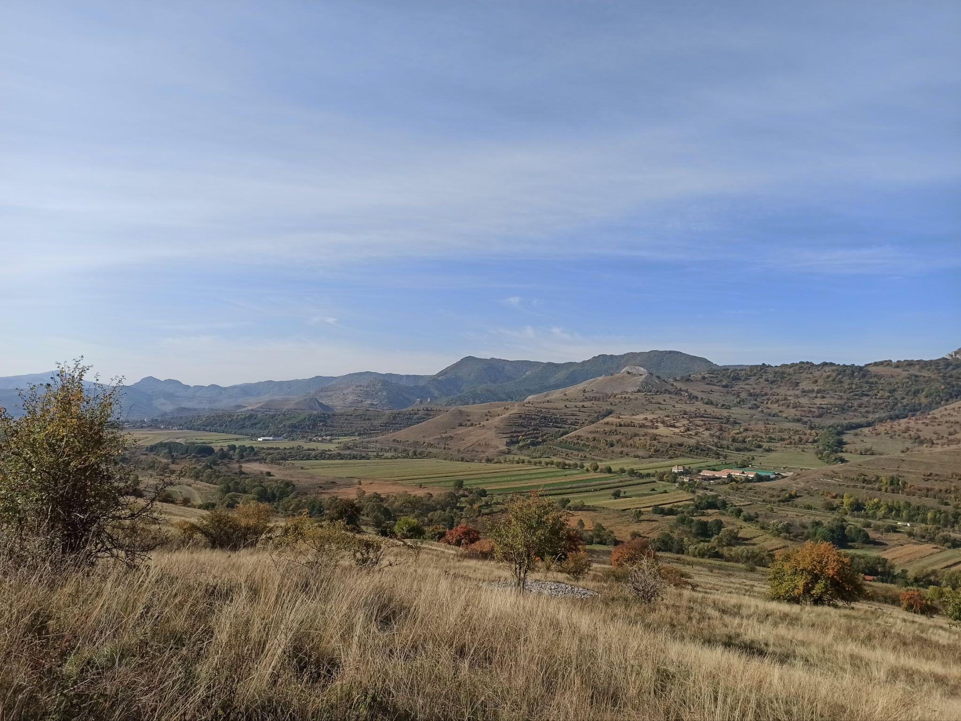
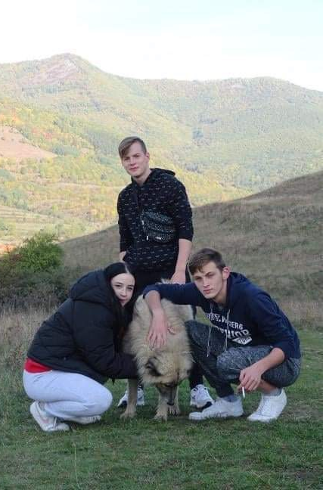
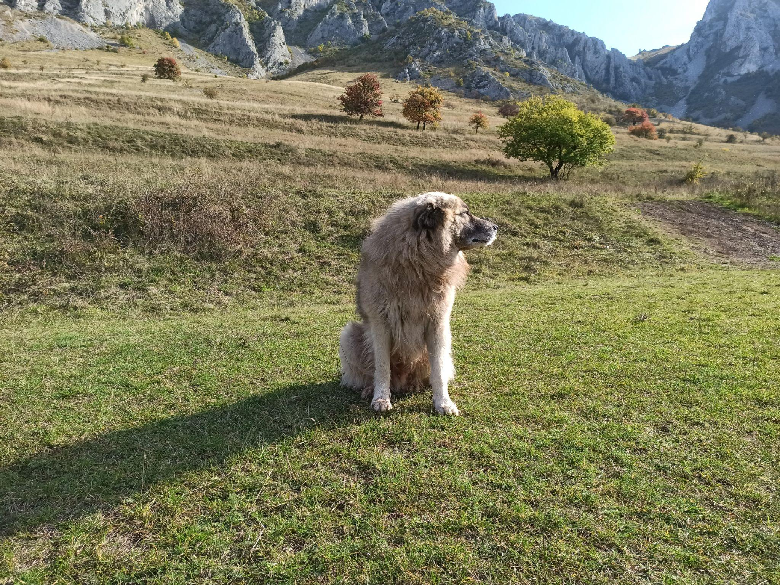
Székelykő
Reggeli után egyből fel is menünk a székelykő csúcsára, ahonnan beláttuk az egész várost, és környékét. A levegő is zseniális volt ott fent.

Slide 5
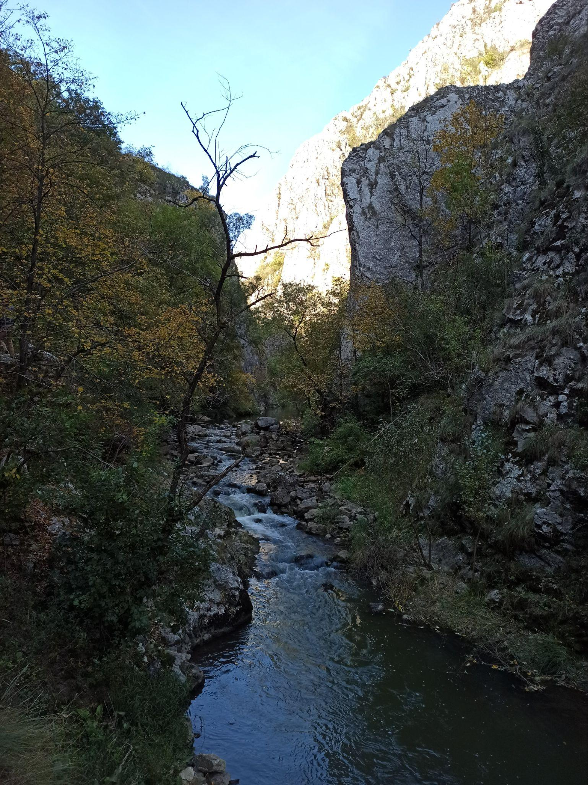
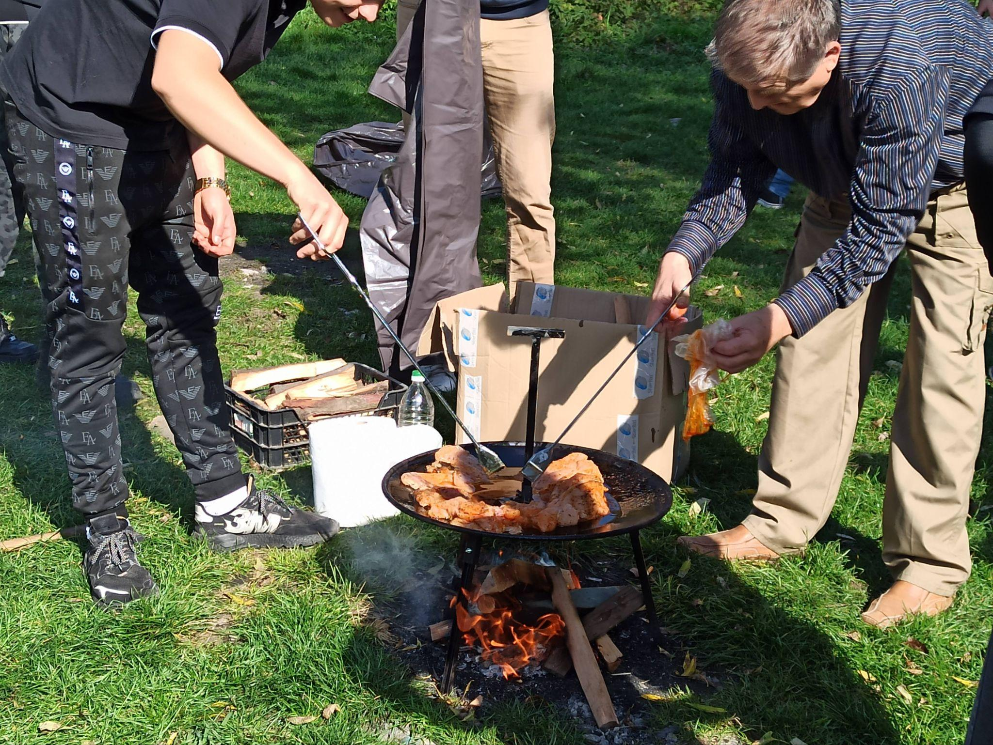
Tordai hasadék
Amint elbúcsúztunk első szállásunktól, neki is indultunk a második nagyobb utunknak, ami egyenesen a Tordai hasadékhoz vezetett.
A hasadék kb 2 km hosszú volt, a látvány minden percét imádtam.

Slide 6
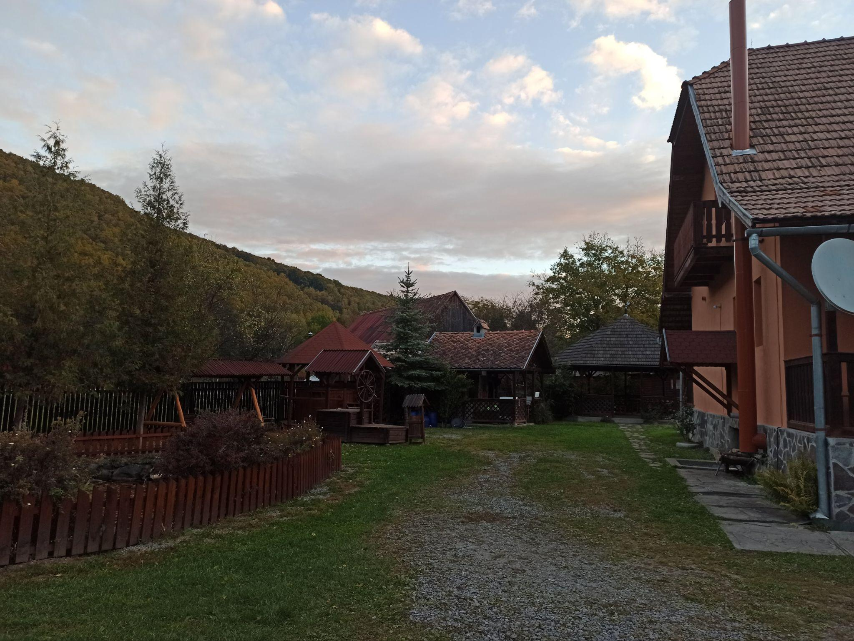
Harmadik nap
A második szállásunk Zsigmond-telepen volt, egy nagyon hangulatos kis udvarban volt szerencsénk lakni az utazásunk hátralevő részében, szívesen jártunk vissza oda a hosszú utak után.

Slide 7
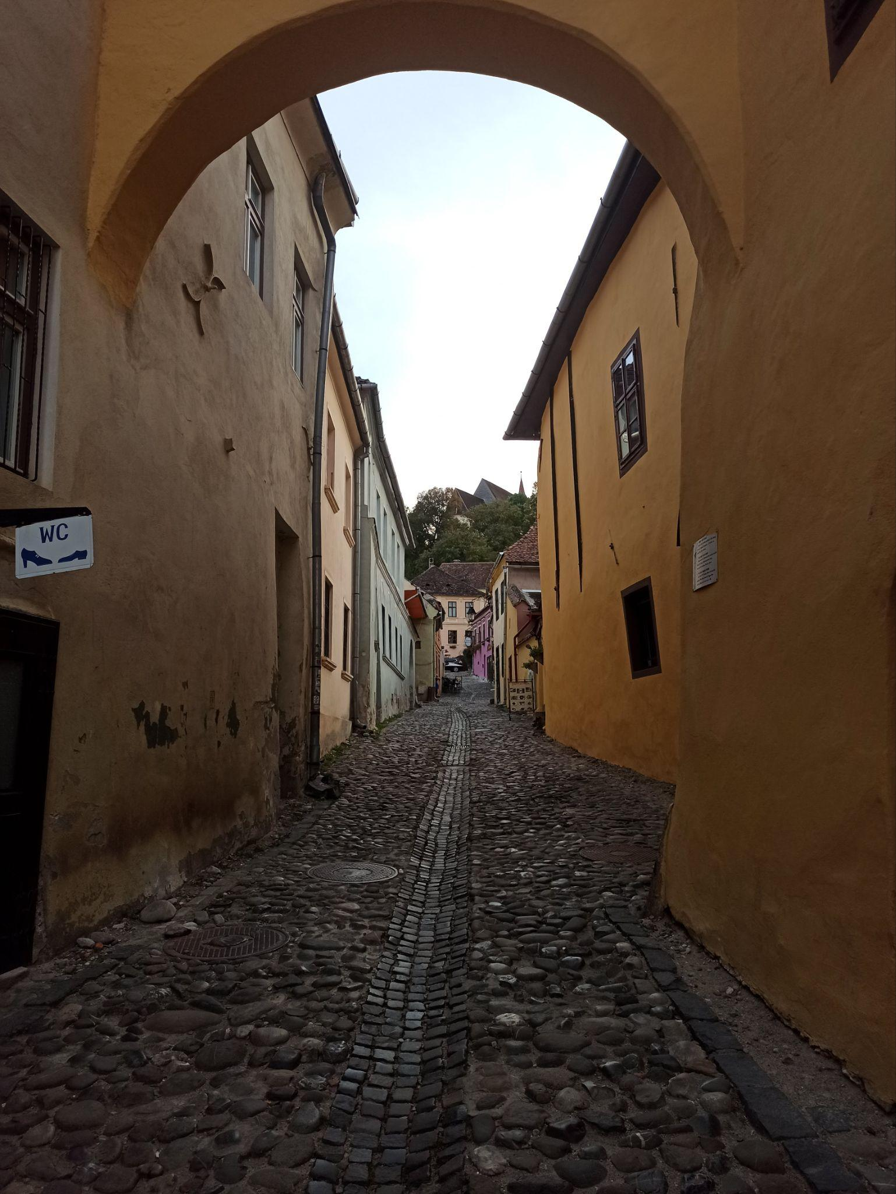
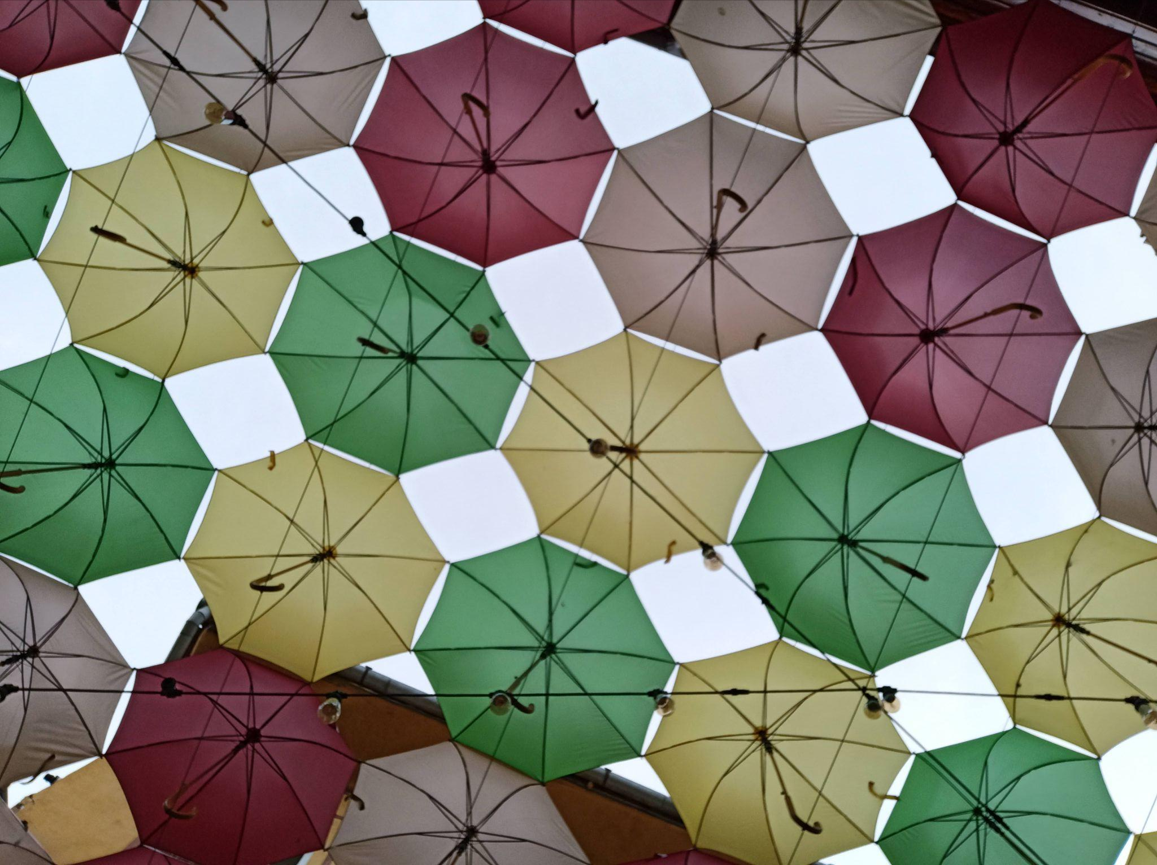
Elmentünk Csíkszeredába:

Slide 8
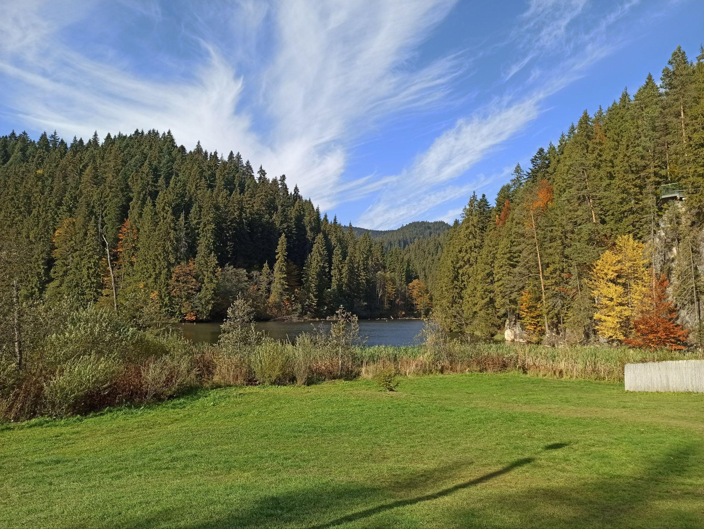
Megnéztük a Gyilkos tavat:

Slide 9
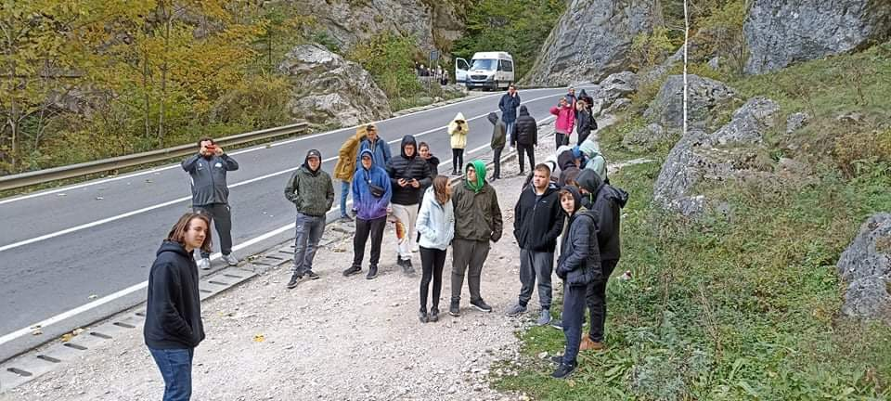
Illetve a Békási szorost

Slide 10
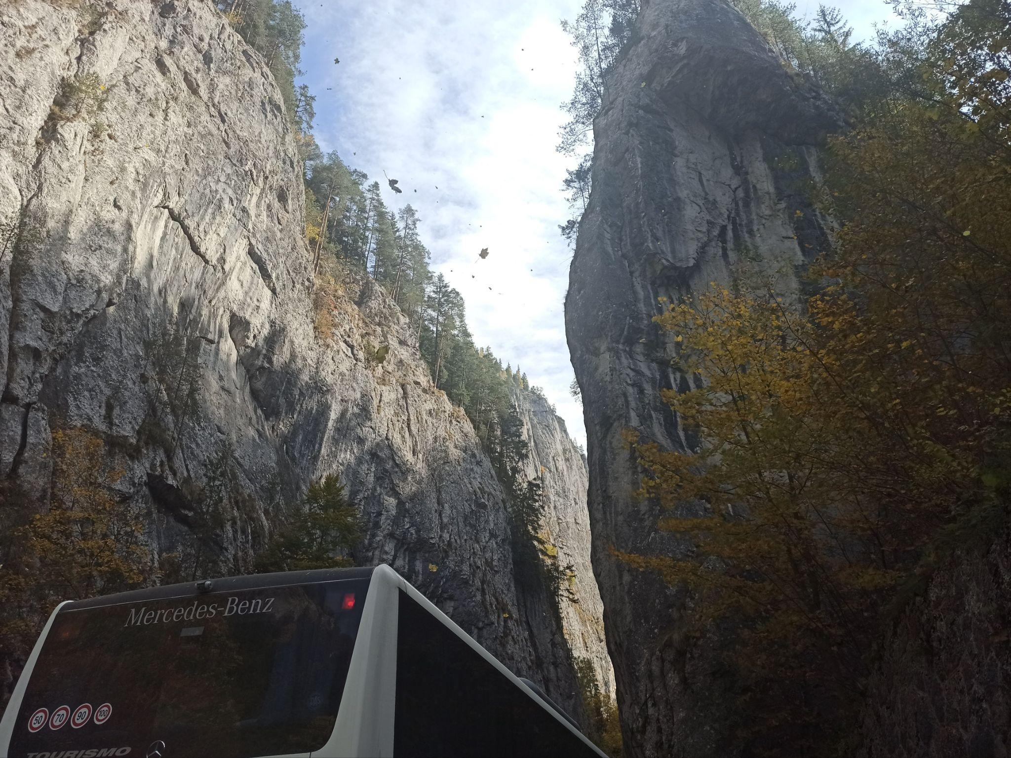
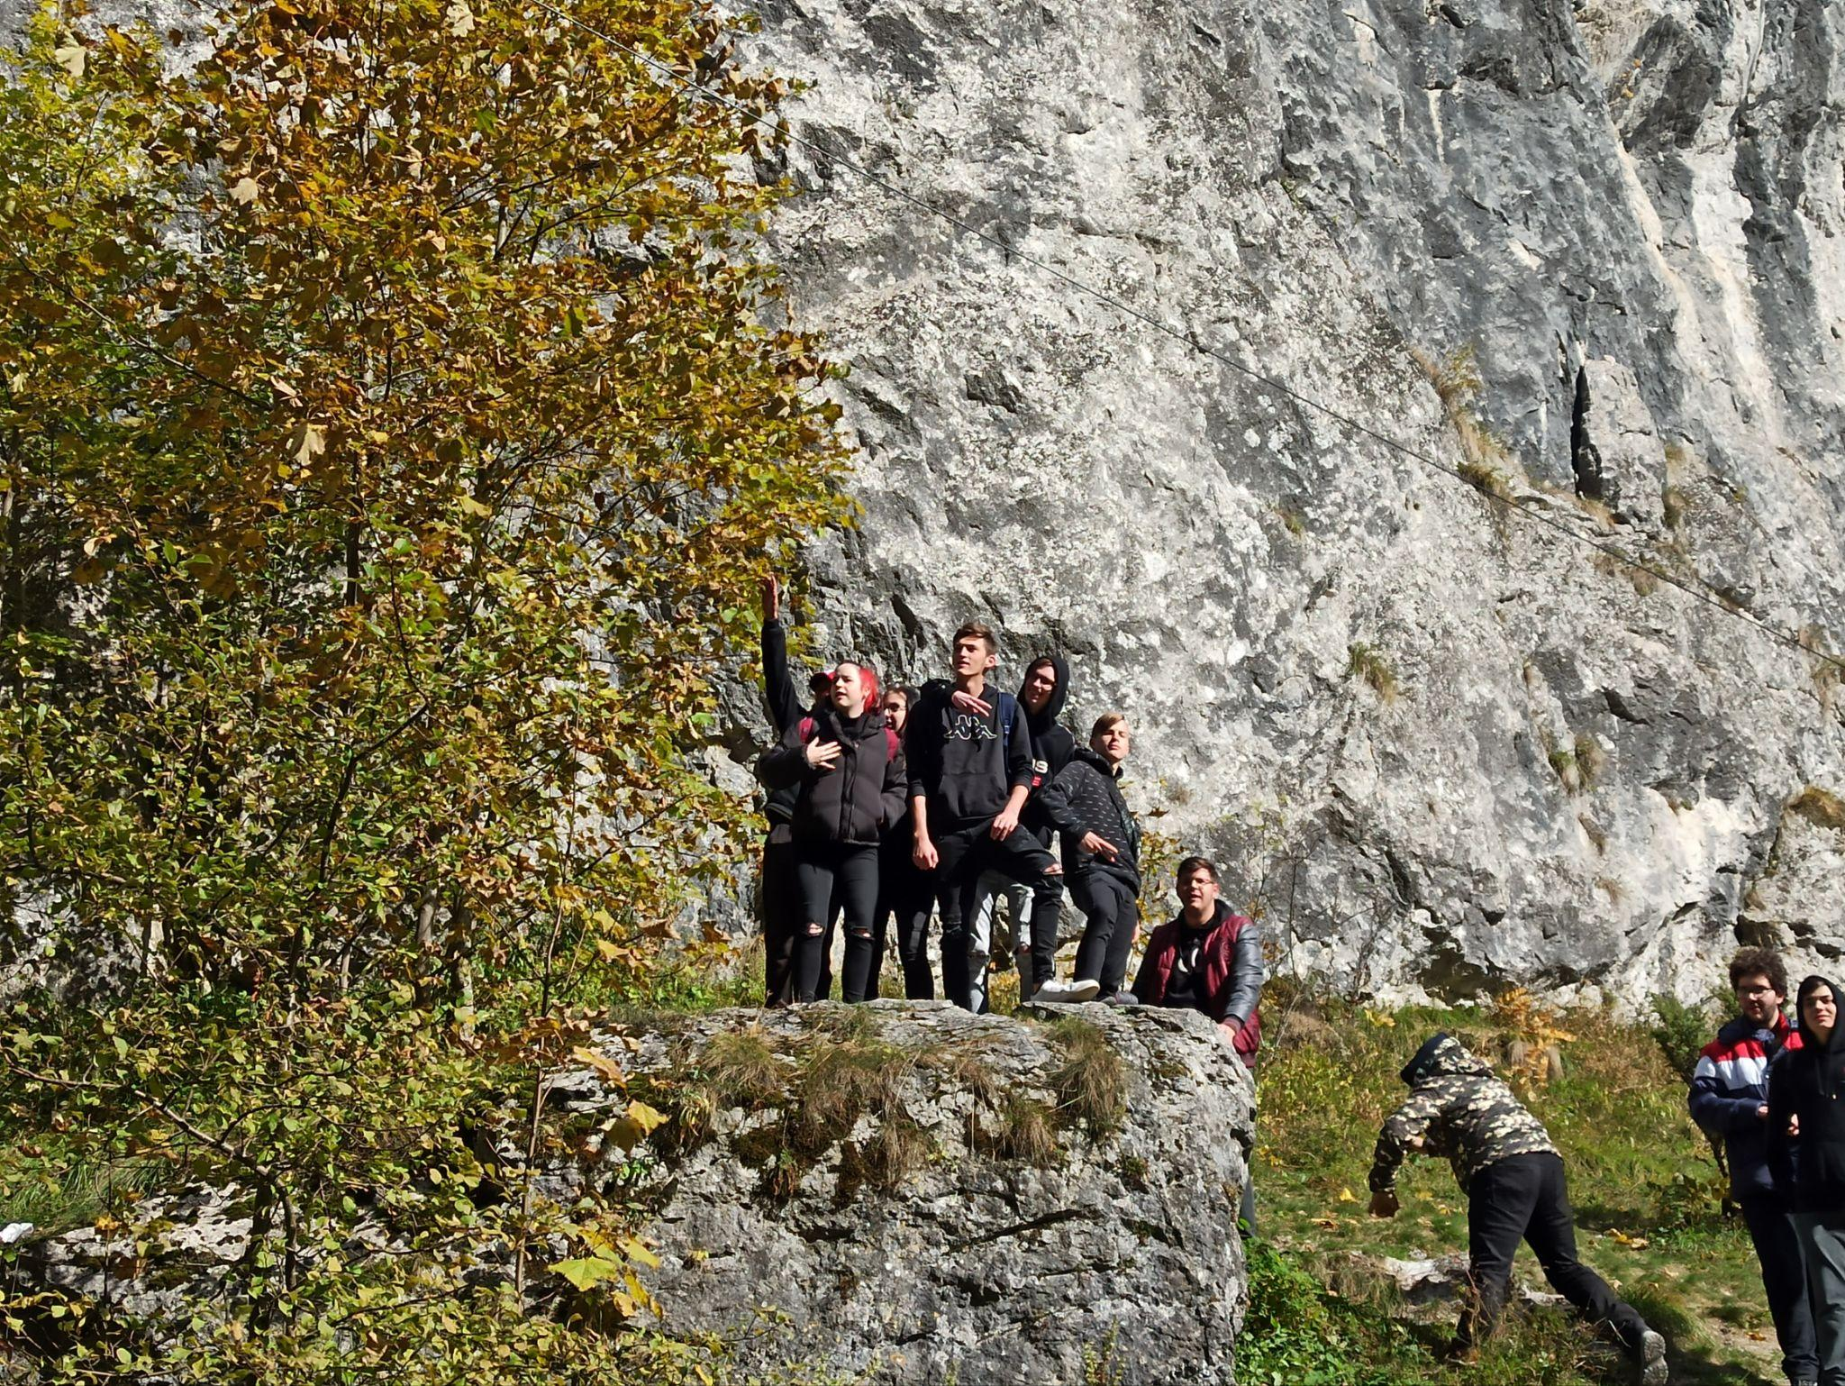
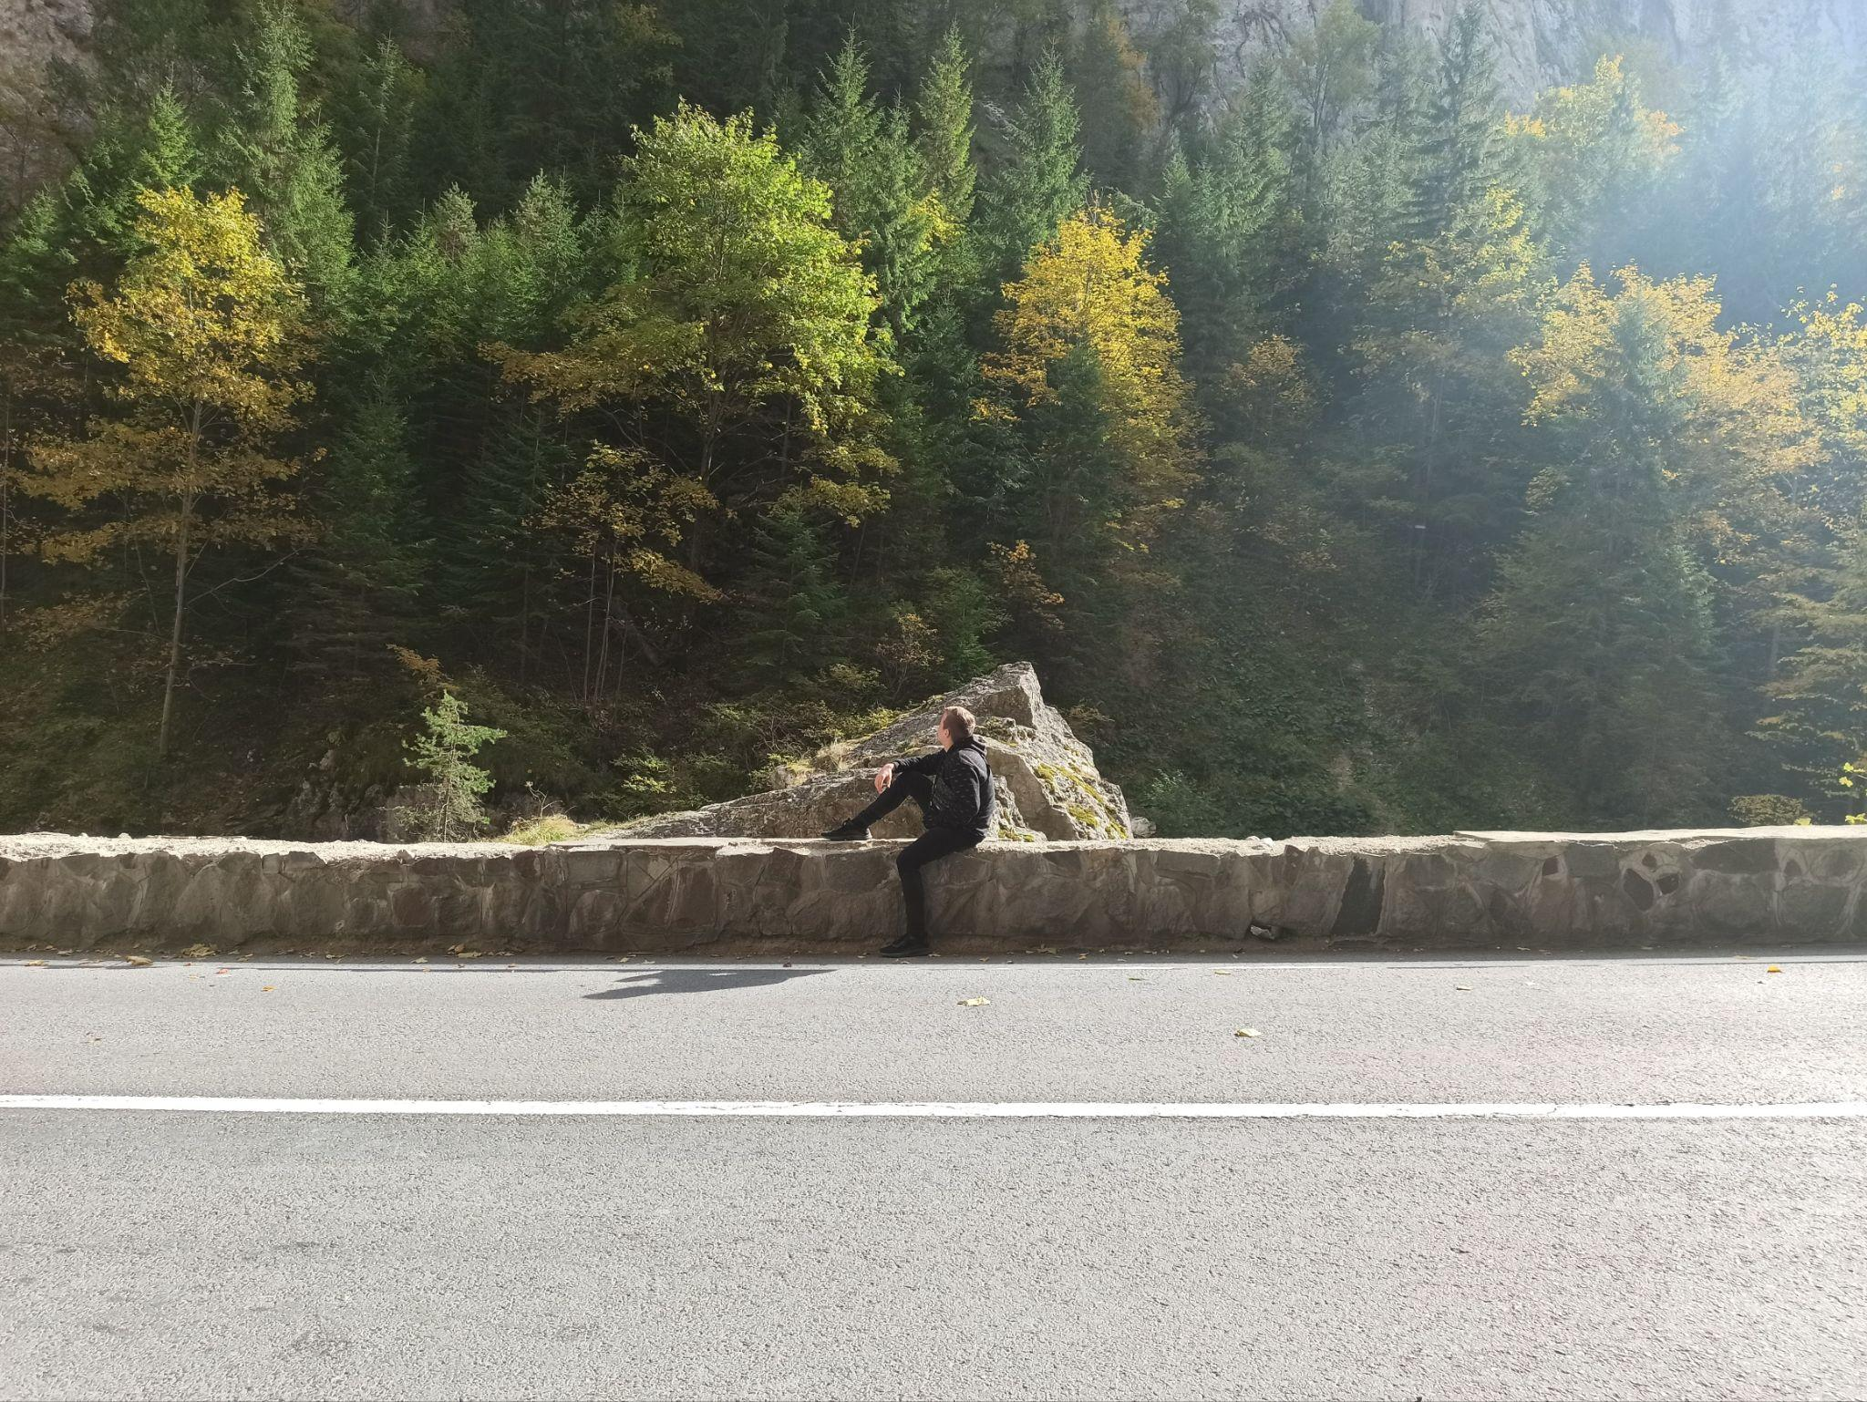

Slide 11
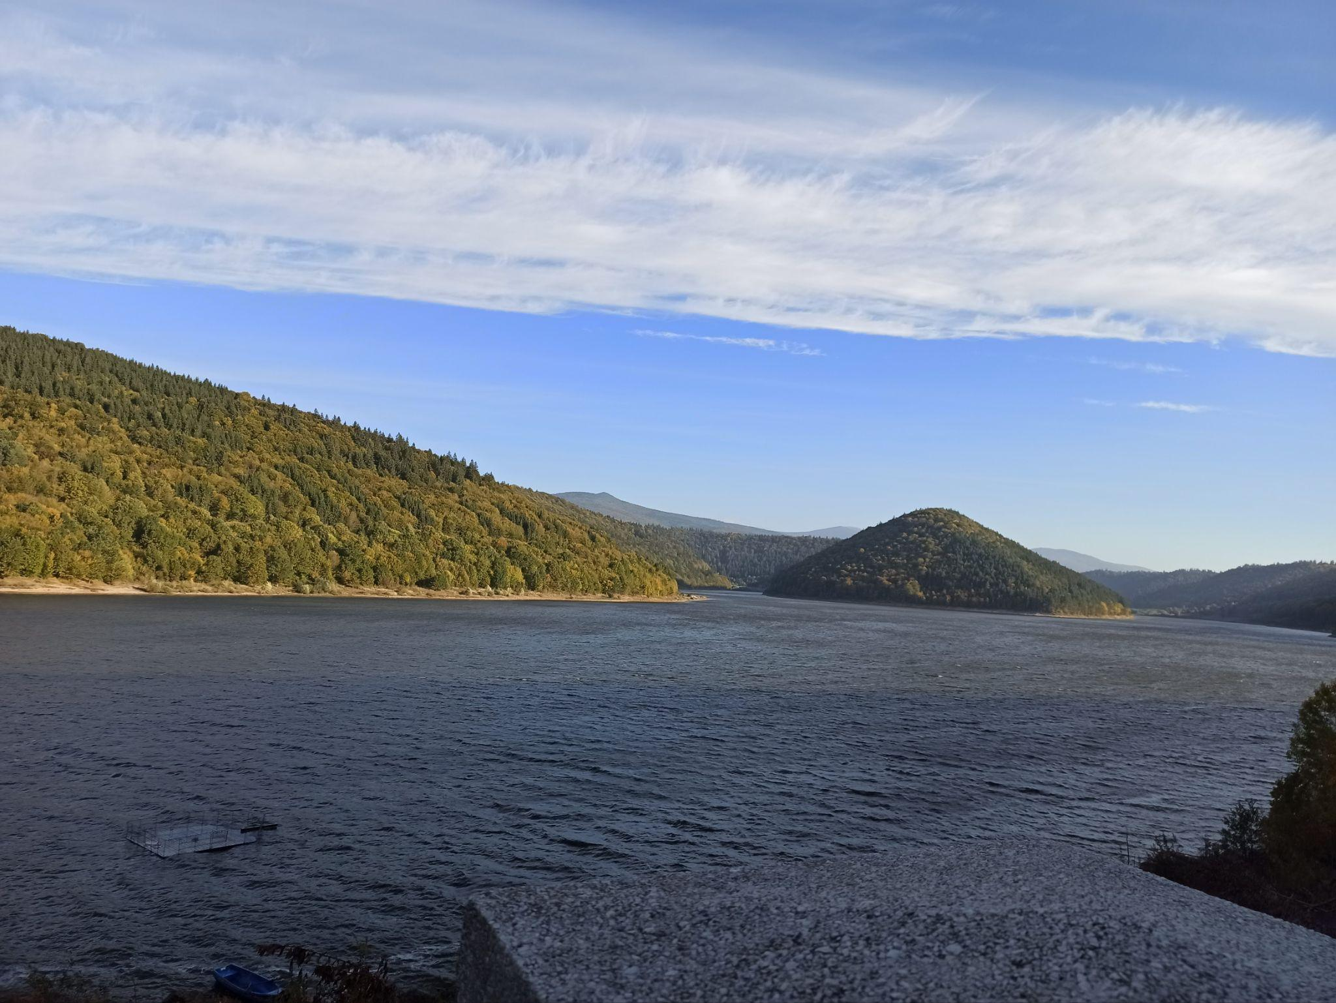
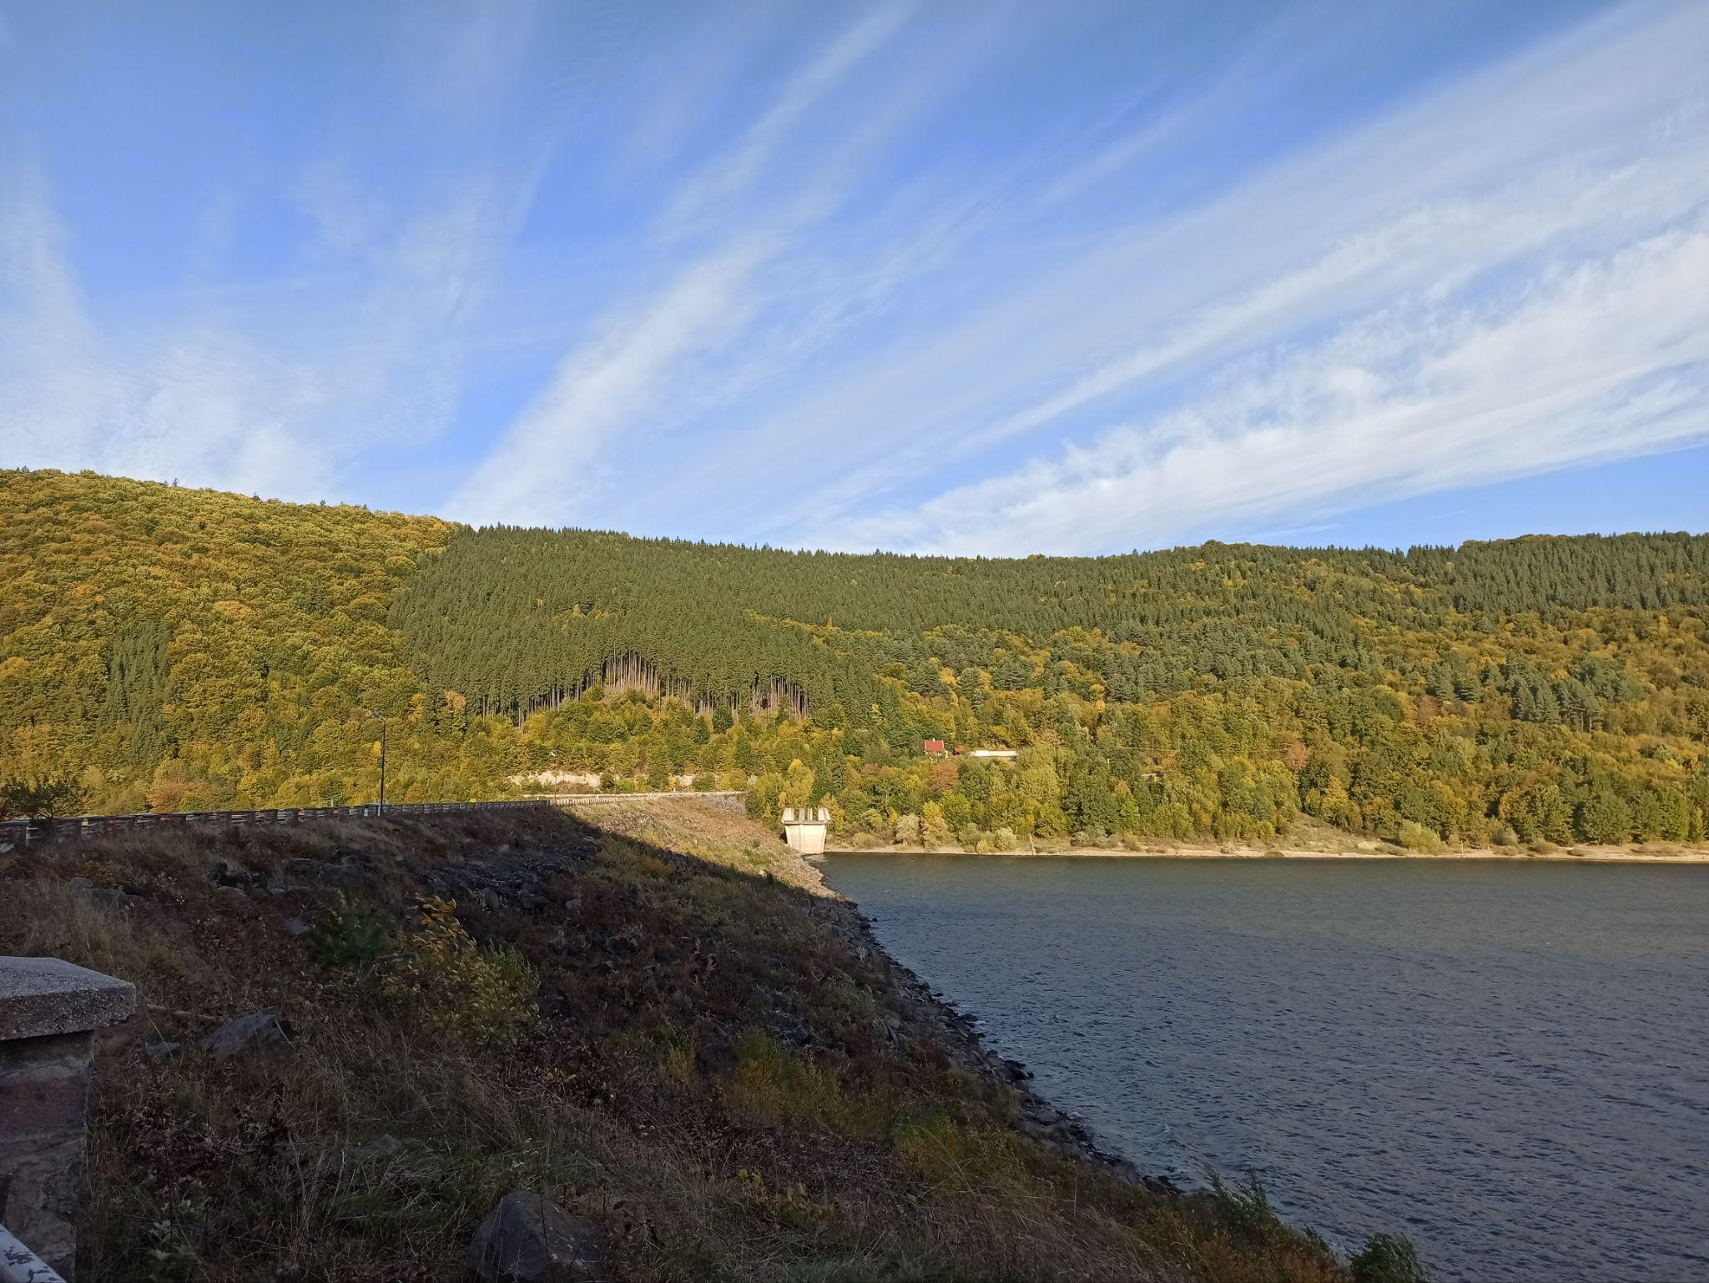
Visszajövetelkor szerencsénkre volt egy szabad óránk megállni a Zetelaki gátnál

Slide 12
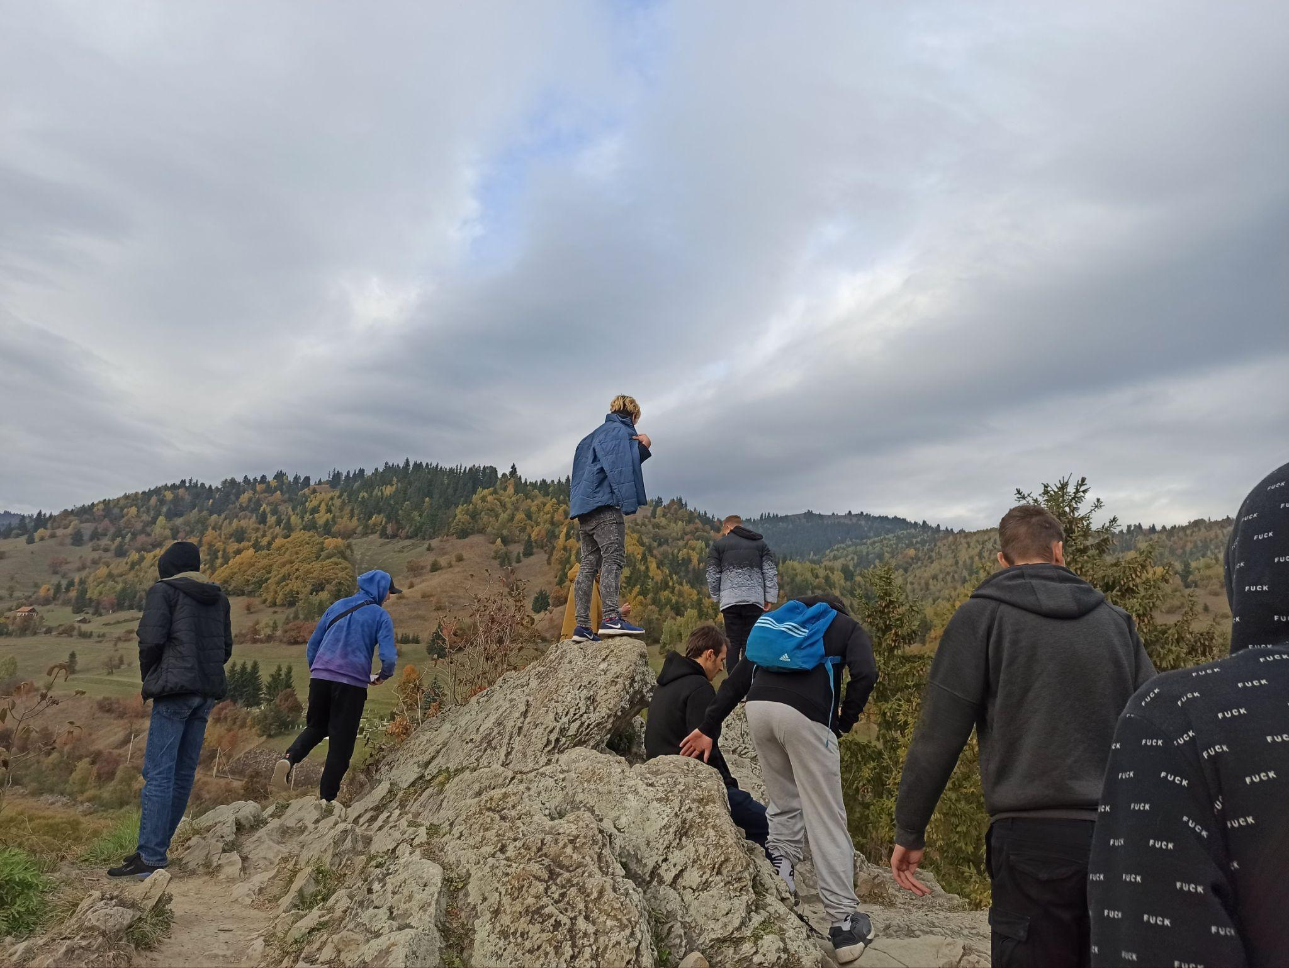
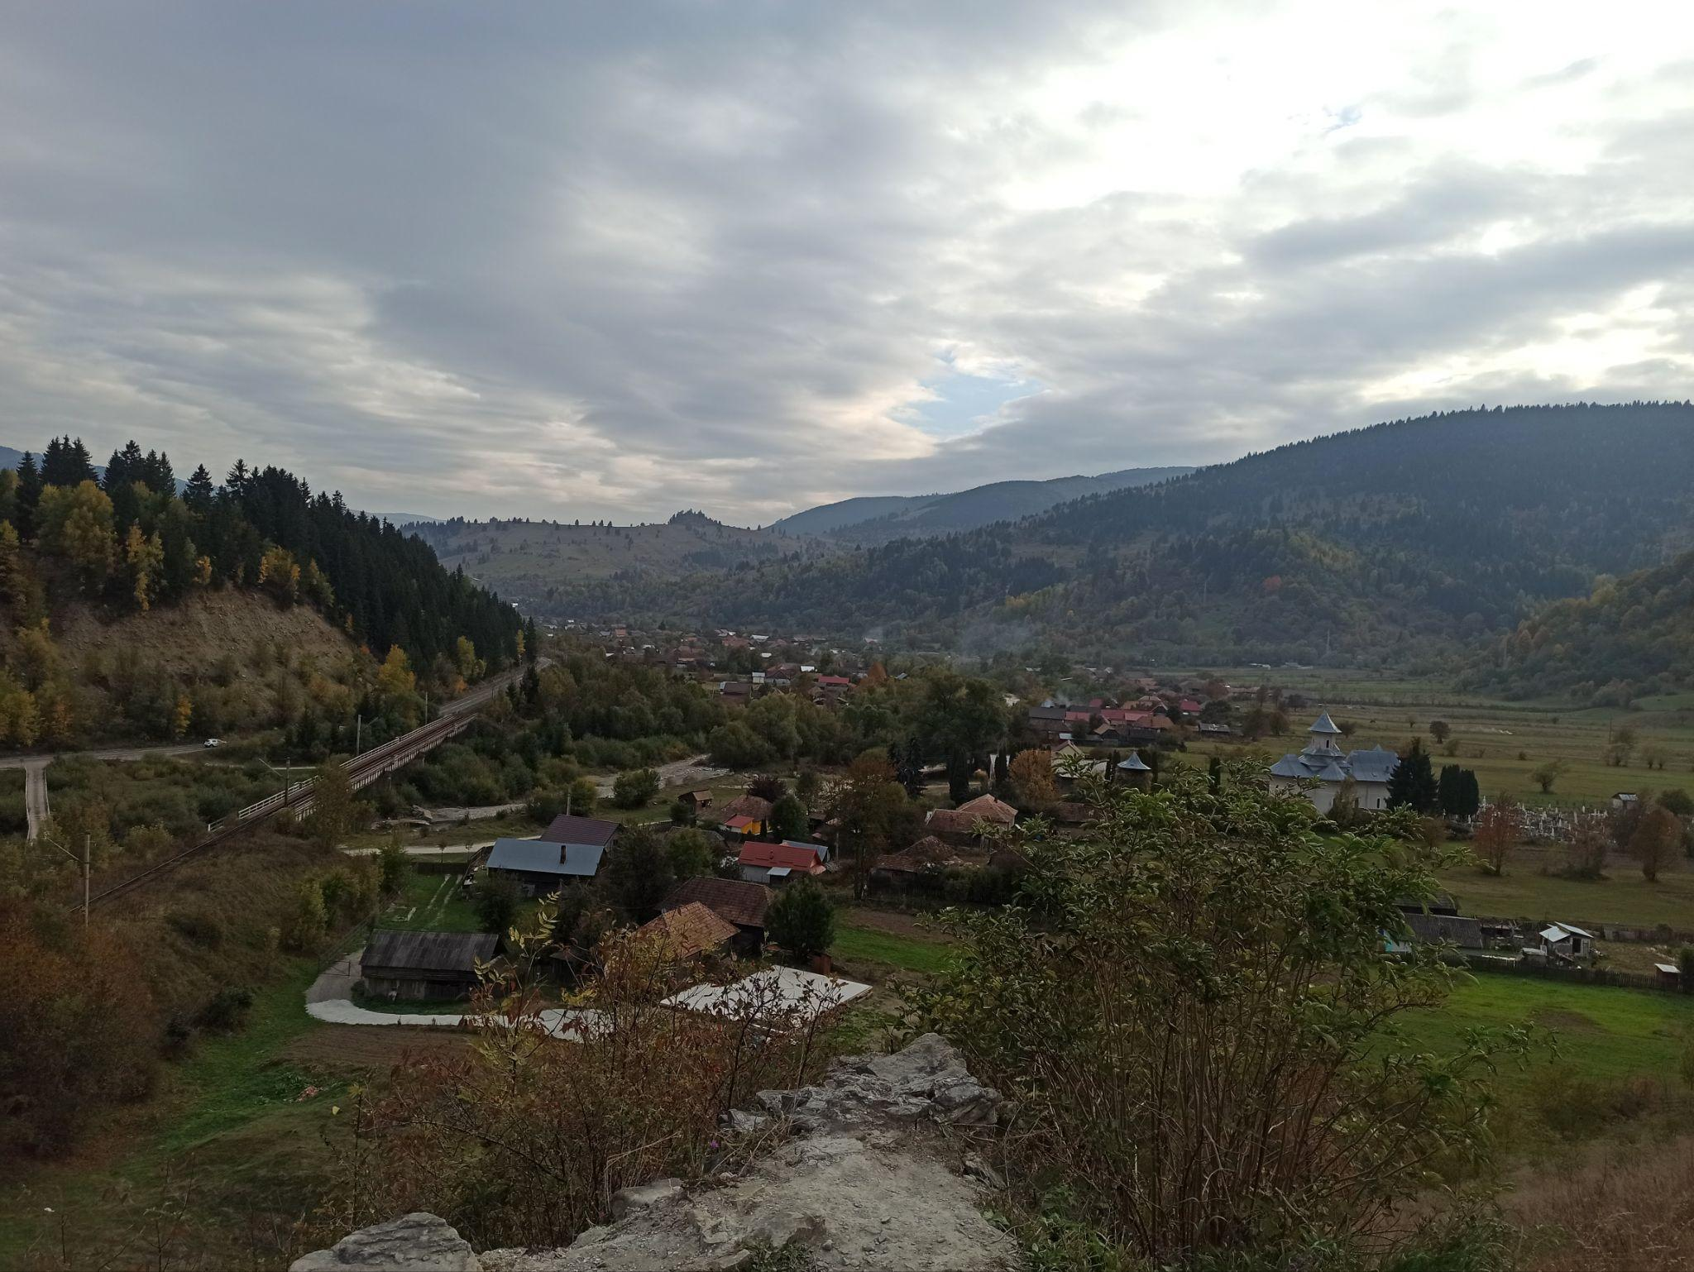
Negyedik nap
Az Ezeréves határhoz vezetett az utunk, ahol felmásztunk az őrtoronyhoz és ráláttunk Románia vidékeire.

Slide 13
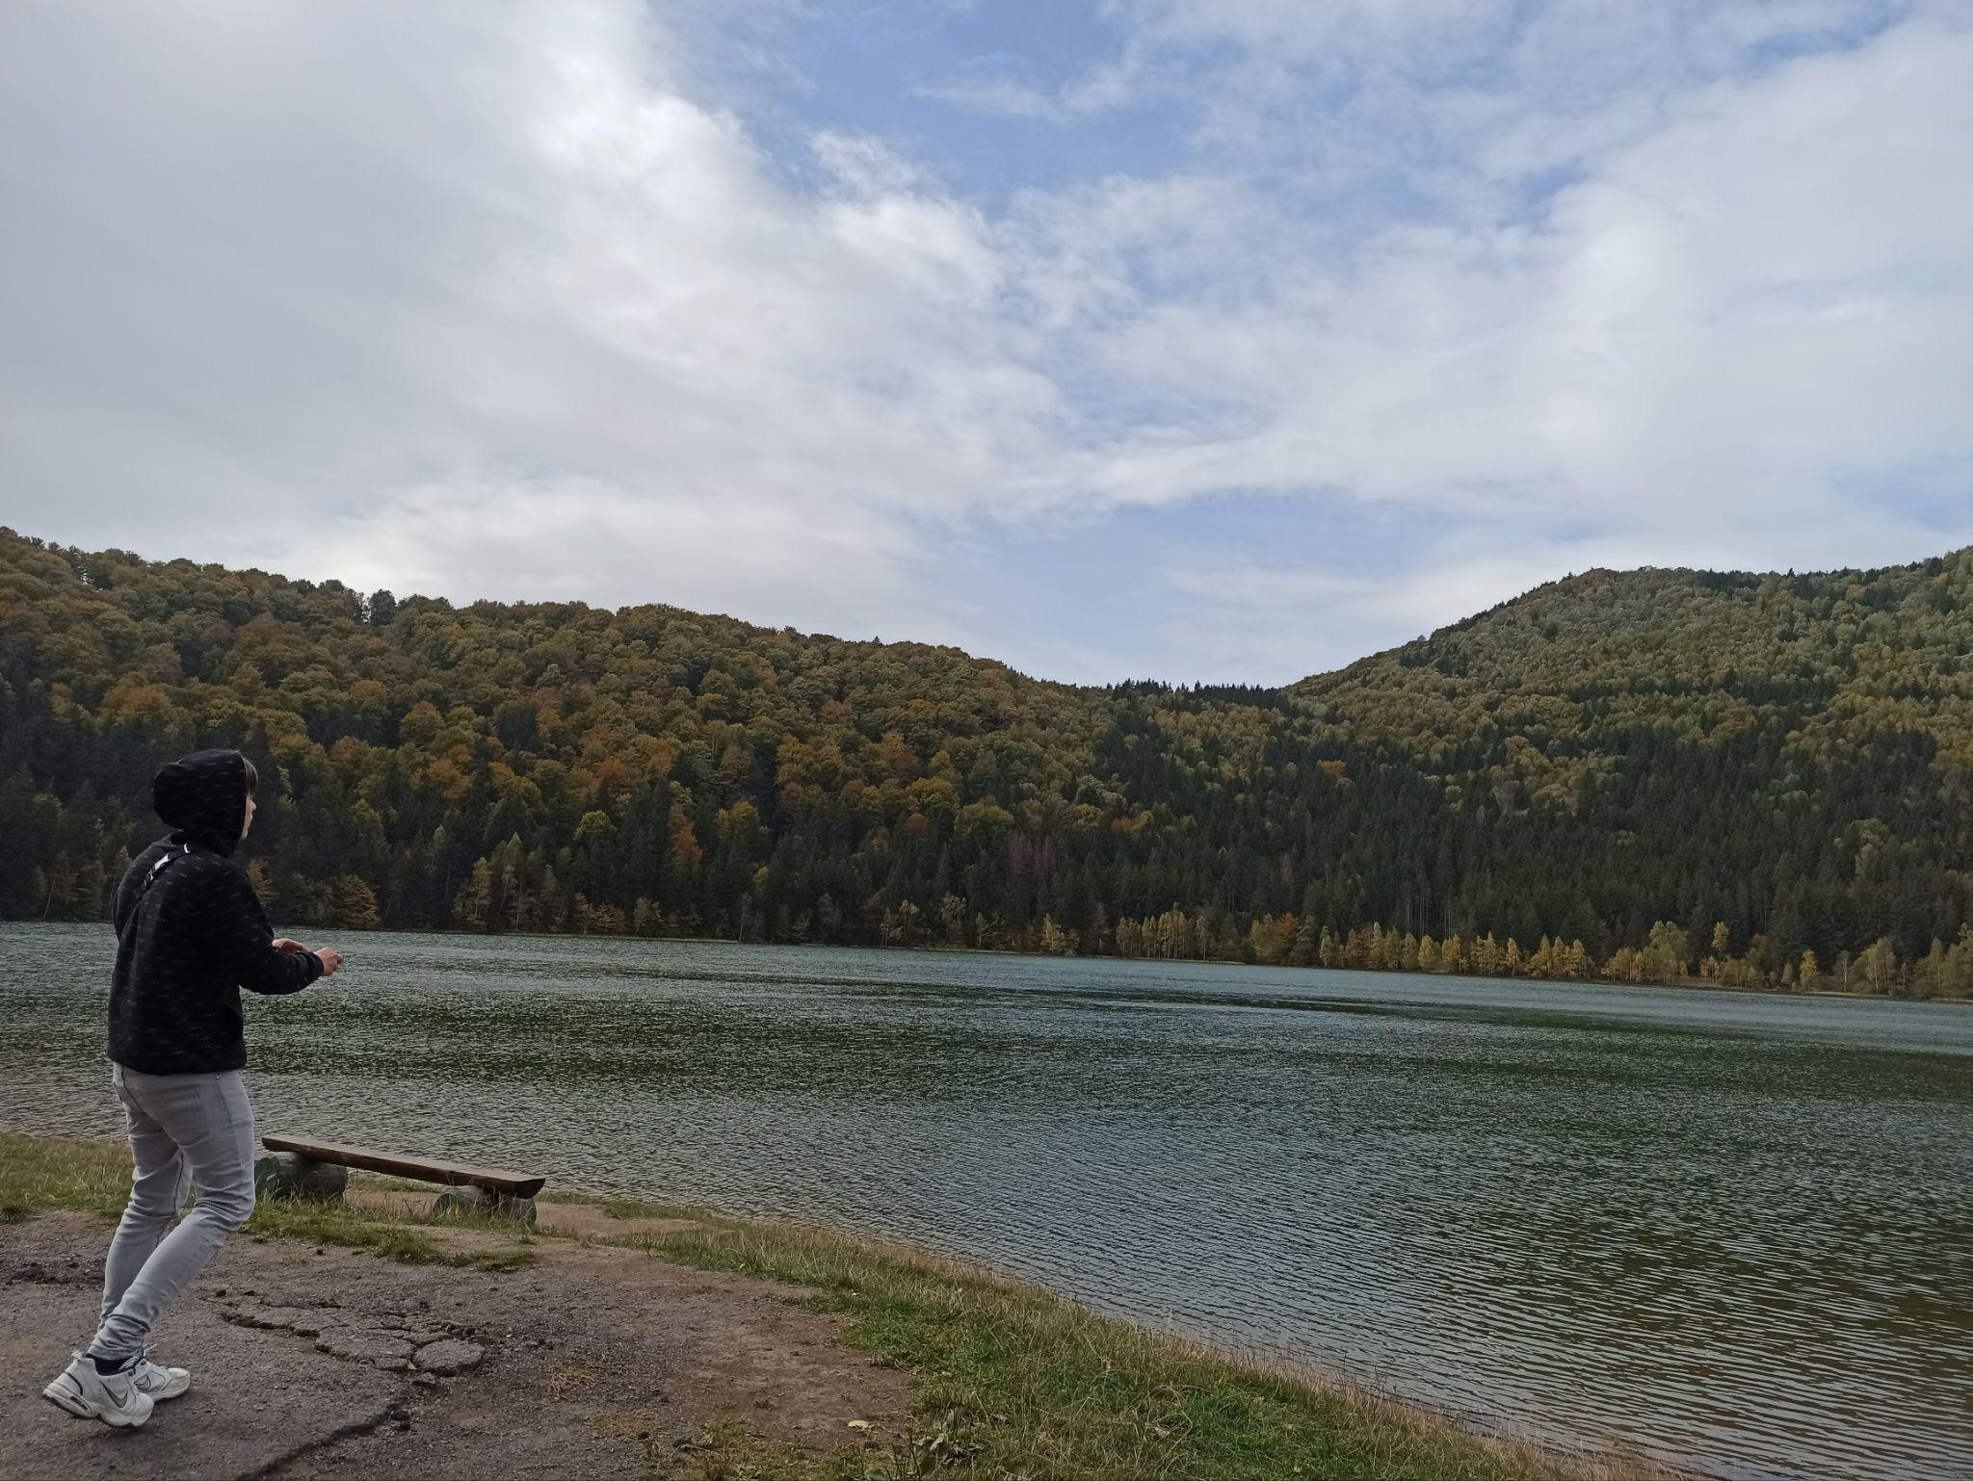
Ötödik nap
Utolsó nap meglátogattuk a Szent-Anna tavat, és ezzel véget is értek az úticélok. Onnantól egyenesen haza.

Slide 14
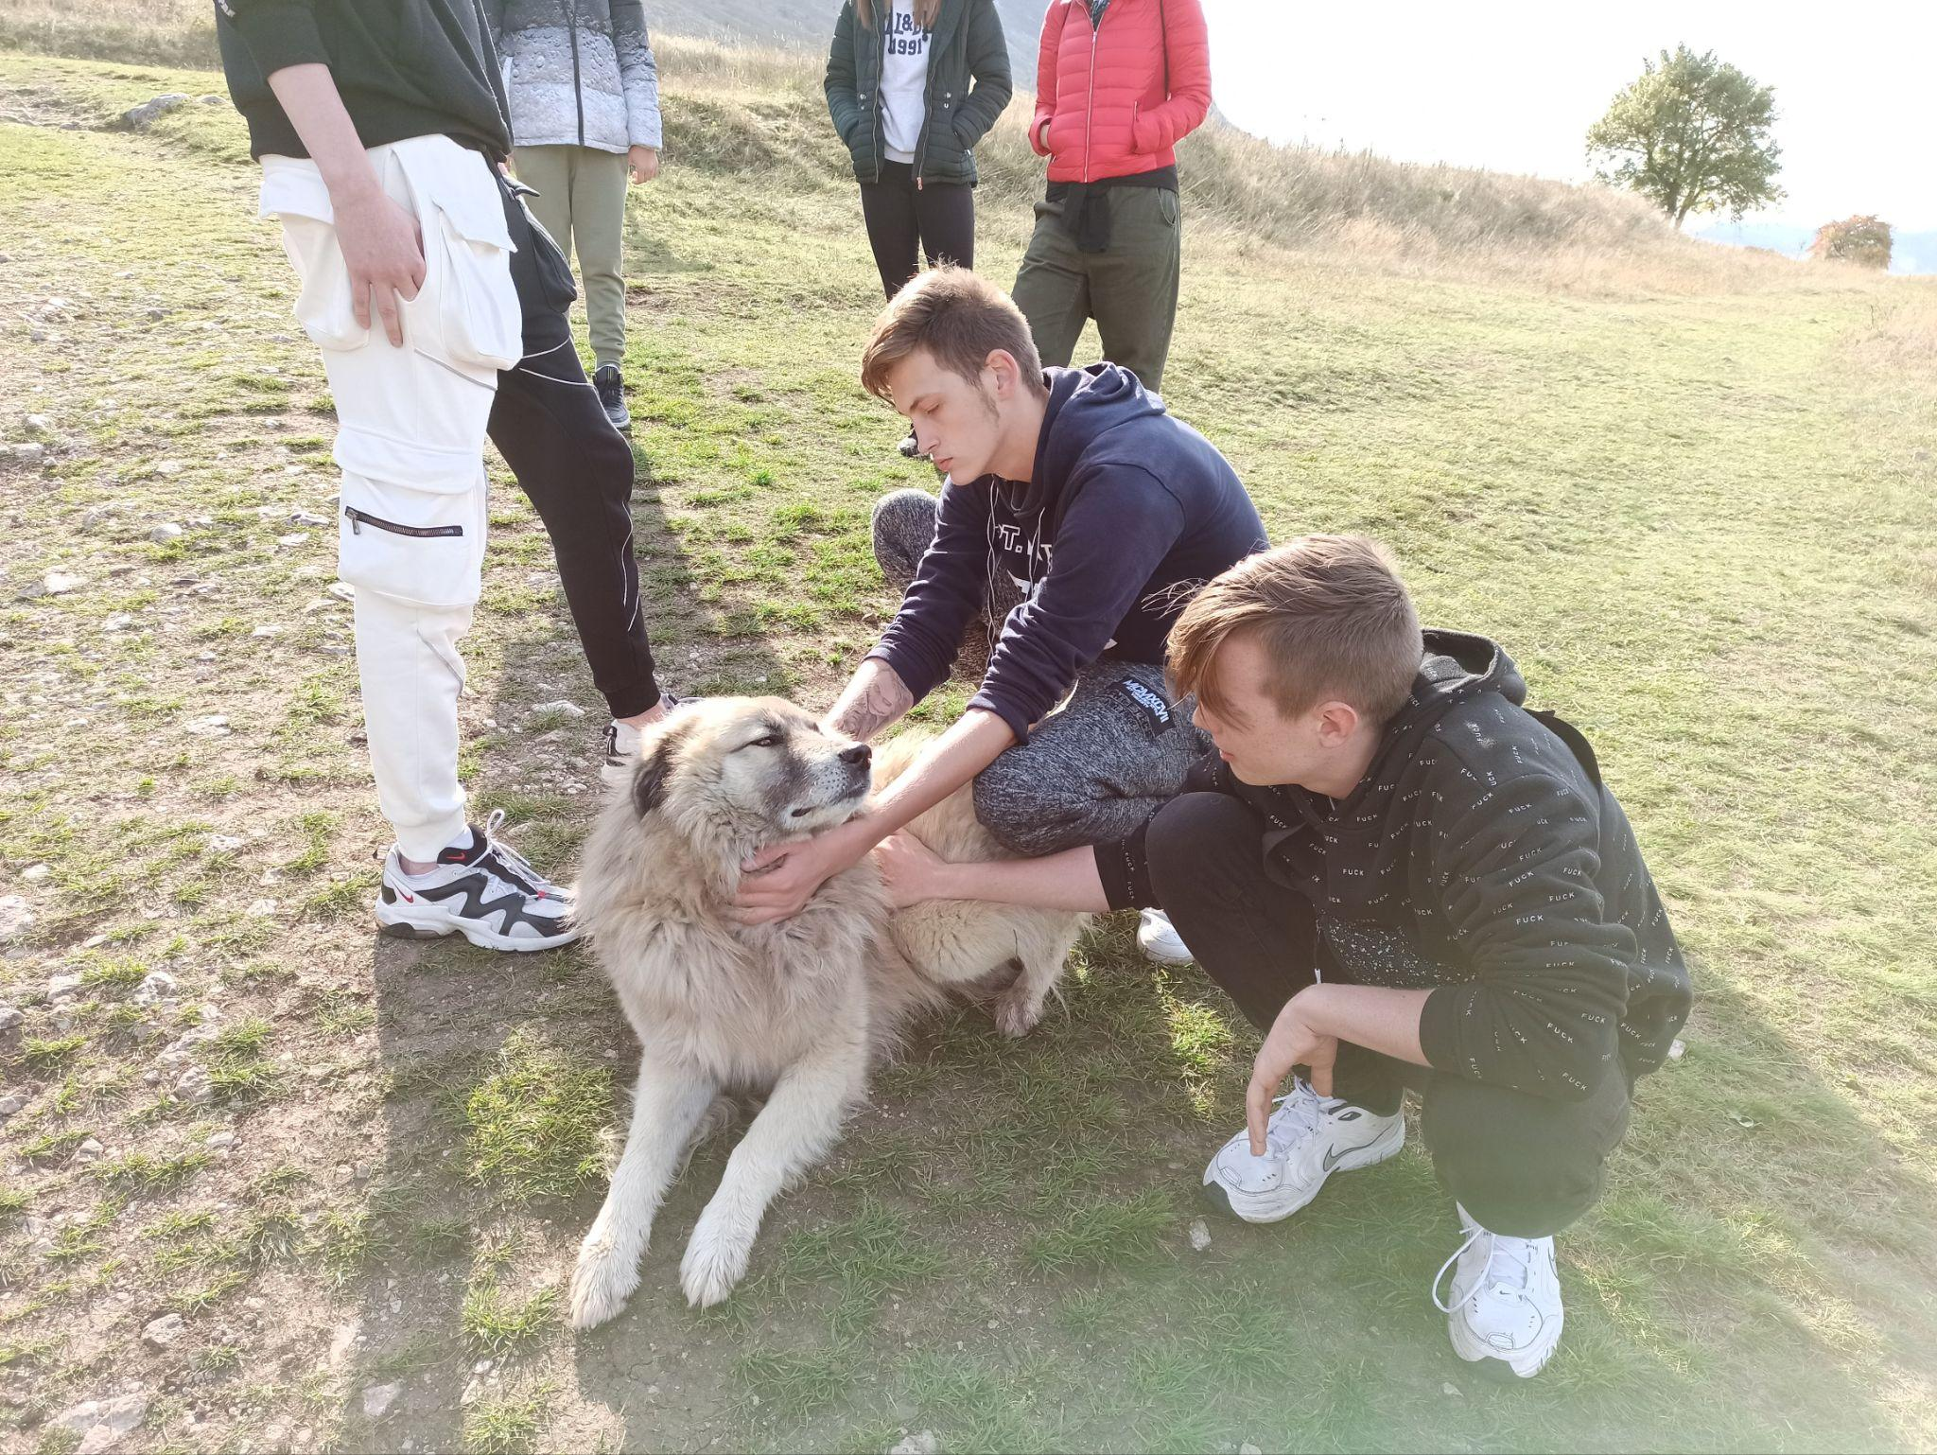
Összegzésképpen
Egy hihetetlen kalandban volt részünk ez az öt nap alatt. Nagyon várom, hogy mit várhat a jövő, milyen helyekre jutunk majd el iskolánkkal!
Köszönjük a figyelmet! :)

